Slide 1

Tìm hiểu các dạng tấn công và cách phát hiện trong HIoT
Huỳnh Quốc Bữu - 240104026 Nguyễn Duy Ngọc - 240201045

Slide 2
Nội Dung
Giới thiệu HIoT
Ứng dụng của HIoT
Cách dạng tấn công phổ biến
OWASP IoT Top 10
Phương pháp phát hiện tấn công
Mô phỏng, thực nghiệm

Slide 3
Giới thiệu HIoT
HIoT (Human Internet of Things) là một nhánh mở rộng của Internet of Things (IoT), trong đó con người đóng vai trò trung tâm trong hệ sinh thái kết nối giữa các thiết bị thông minh.
Trong HIoT, các thiết bị như cảm biến sinh học, thiết bị đeo tay thông minh, thiết bị định vị, nhà thông minh, hoặc phương tiện giao thông thông minh được tích hợp nhằm thu thập, xử lý và phản hồi dữ liệu liên quan trực tiếp đến con người (sức khỏe, vị trí, hành vi, cảm xúc...).
Notes:
Cá nhân hóa trải nghiệm: Dựa vào hành vi, vị trí và dữ liệu sinh học, hệ thống HIoT có thể tự động điều chỉnh môi trường (ánh sáng, nhiệt độ, âm thanh) phù hợp với từng cá nhân.
Cải thiện chăm sóc sức khỏe: Theo dõi nhịp tim, huyết áp, giấc ngủ và các chỉ số sinh tồn để cảnh báo sớm nguy cơ bệnh.
Hỗ trợ người khuyết tật hoặc người cao tuổi: Cảm biến chuyển động, thiết bị đeo có thể gửi tín hiệu cấp cứu nếu phát hiện té ngã hoặc bất thường.
Tăng cường an ninh cá nhân: Thiết bị định vị, camera, và khóa thông minh giúp bảo vệ người dùng và tài sản.
Góp phần phát triển thành phố thông minh (Smart City): Hành vi người dùng được tích hợp vào hệ thống giao thông, năng lượng, môi trường để tối ưu hiệu suất vận hành đô thị.

Slide 4
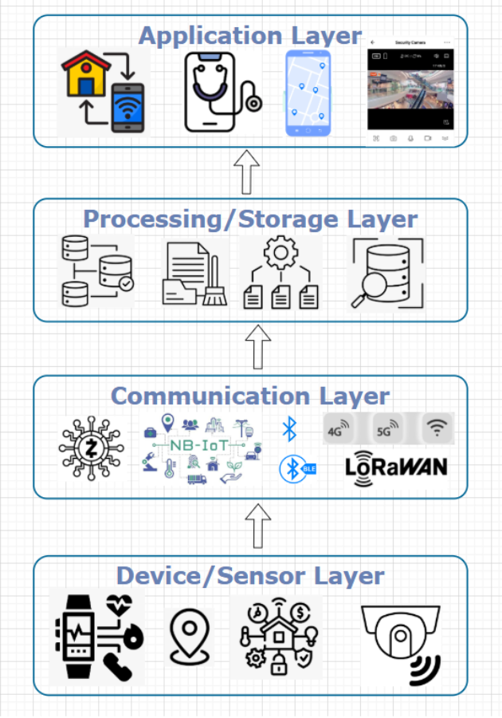
Kiến trúc hệ thống
Notes:
Hệ thống HIoT có thể được chia thành 4 tầng chính, mỗi tầng đóng vai trò riêng và có các rủi ro bảo mật đi kèm:
Tầng cảm biến và thiết bị đầu cuối – Device/Sensor Layer
Bao gồm: thiết bị đeo (smartwatch, vòng tay theo dõi sức khỏe), cảm biến sinh học (đo nhịp tim, nhiệt độ, EMG, EEG), camera, microphone,...
Vai trò: Thu thập dữ liệu sinh học và hành vi con người.
Rủi ro: cấu hình yếu, dễ bị tấn công vật lý hoặc chiếm quyền điều khiển.
Tầng truyền thông – Communication Layer
Các giao thức: BLE, ZigBee, NB-IoT, Wi-Fi, 5G, LoRaWAN.
Dùng để truyền dữ liệu giữa thiết bị và hệ thống xử lý trung tâm (gateway hoặc cloud).
Rủi ro: dễ bị tấn công như nghe lén (eavesdropping), giả mạo (spoofing), hoặc chiếm quyền trung gian (MITM).
Tầng xử lý và lưu trữ - Processing & Storage Layer
Xử lý dữ liệu: lọc, phân tích, trích xuất thông tin từ dữ liệu người dùng.
Có thể sử dụng mô hình AI để cá nhân hóa hành vi.
Rủi ro: nếu bị tấn công, toàn bộ dữ liệu người dùng có thể bị lộ hoặc bị thay đổi.
Tầng ứng dụng – Application Layer
Cung cấp giao diện cho người dùng, bác sĩ, nhà quản trị, hoặc hệ thống bên thứ ba (bảo hiểm, y tế, gia đình).
Có thể là ứng dụng mobile, website, dashboard nhà thông minh.
Rủi ro: dễ bị tấn công XSS, CSRF, hoặc lợi dụng API để chiếm quyền truy cập.

Slide 5
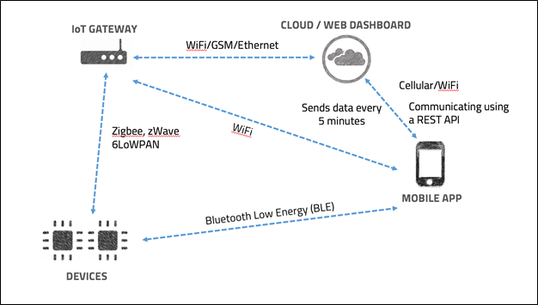
Attack Vectors (Các đường tấn công)
Phần cứng
Firmware
Mạng
Giao tiếp không dây
Ứng dụng Mobile và Web
Dịch vụ đám mây và API
Notes:
a. Hardware (Phần cứng):
Tampering (can thiệp/giả mạo): Thay đổi hoặc phá vỡ cấu trúc phần cứng để truy cập mạch hoặc bộ nhớ bên trong.
Debugging interfaces (JTAG, UART): Sử dụng các giao thức hoặc cổng không an toàn để truy cập trực tiếp dữ liệu nhạy cảm.
Firmware Extraction: Truy xuất firmware từ EEPROM hoặc bộ nhớ flash để phân tích và khai thác lỗ hổng.
d. Firmware (Phần mềm điều khiển thiết bị):
Mã độc hoặc lỗ hổng trong firmware có thể bị khai thác để giành quyền truy cập root của thiết bị.
Firmware không được mã hóa hoặc không có tập tin xác thực.
b. Network (Mạng):
Open ports: Kẻ tấn công có thể quét các cổng mở trên giao diện mạng của thiết bị IoT và khai thác chúng.
Man-in-the-Middle (MitM): Ngăn chặn hoặc chỉnh sửa dữ liệu truyền tải giữa thiết bị và server.
Protocol Exploitation: Tấn công vào các giao thức không an toàn (ví dụ: HTTP thay vì HTTPS).
c. Wireless Communications (Giao tiếp không dây):
Tấn công vào các giao thức như Bluetooth, Wi-Fi, Zigbee.
Kẻ xấu nghe lén hoặc giả mạo (spoofing) để điều khiển thiết bị.
e. API/Cloud Services (Dịch vụ đám mây và API):
API Vulnerabilities: Lỗ hổng trong API có thể dẫn đến truy cập trái phép hoặc đánh cắp dữ liệu cá nhân.
Server Exploitation: Tấn công vào backend hoặc cloud để kiểm soát hệ thống IoT.

Slide 6
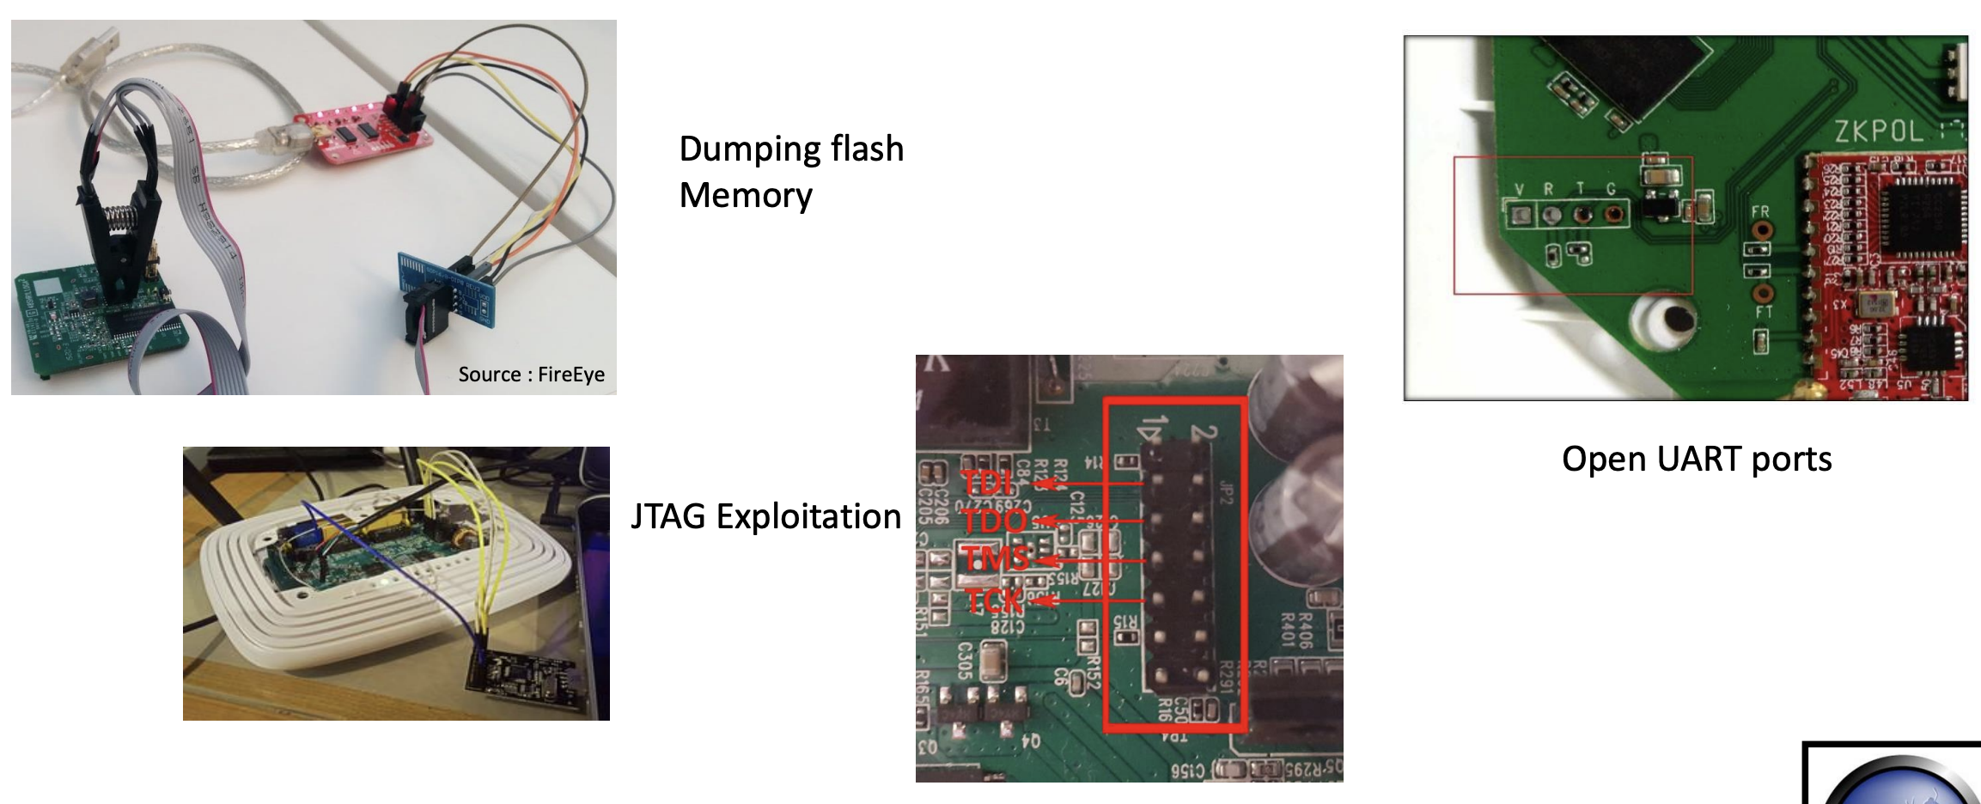
Các phương pháp tấn công HIoT
Phần cứng:
Các giao thức truyền thông nội bộ như UART, I2C, SPI, v.v.
Các cổng mở
Gỡ lỗi JTAG
Trích xuất Firmware từ bộ nhớ EEPROM hoặc FLASH
Can thiệp/giả mạo
Notes:
Kiểm tra khả năng chống giả mạo của thiết bị.
Xem xét giao diện phần cứng như JTAG, UART, I2C để xác định rủi ro.
Phân tích, trích xuất và reverse engineering firmware từ bộ nhớ.
a. Hardware (Phần cứng):
Tampering (can thiệp/giả mạo): Thay đổi hoặc phá vỡ cấu trúc phần cứng để truy cập mạch hoặc bộ nhớ bên trong.
Debugging interfaces (JTAG, UART): Sử dụng các giao thức hoặc cổng không an toàn để truy cập trực tiếp dữ liệu nhạy cảm.
Firmware Extraction: Truy xuất firmware từ EEPROM hoặc bộ nhớ flash để phân tích và khai thác lỗ hổng.

Slide 7
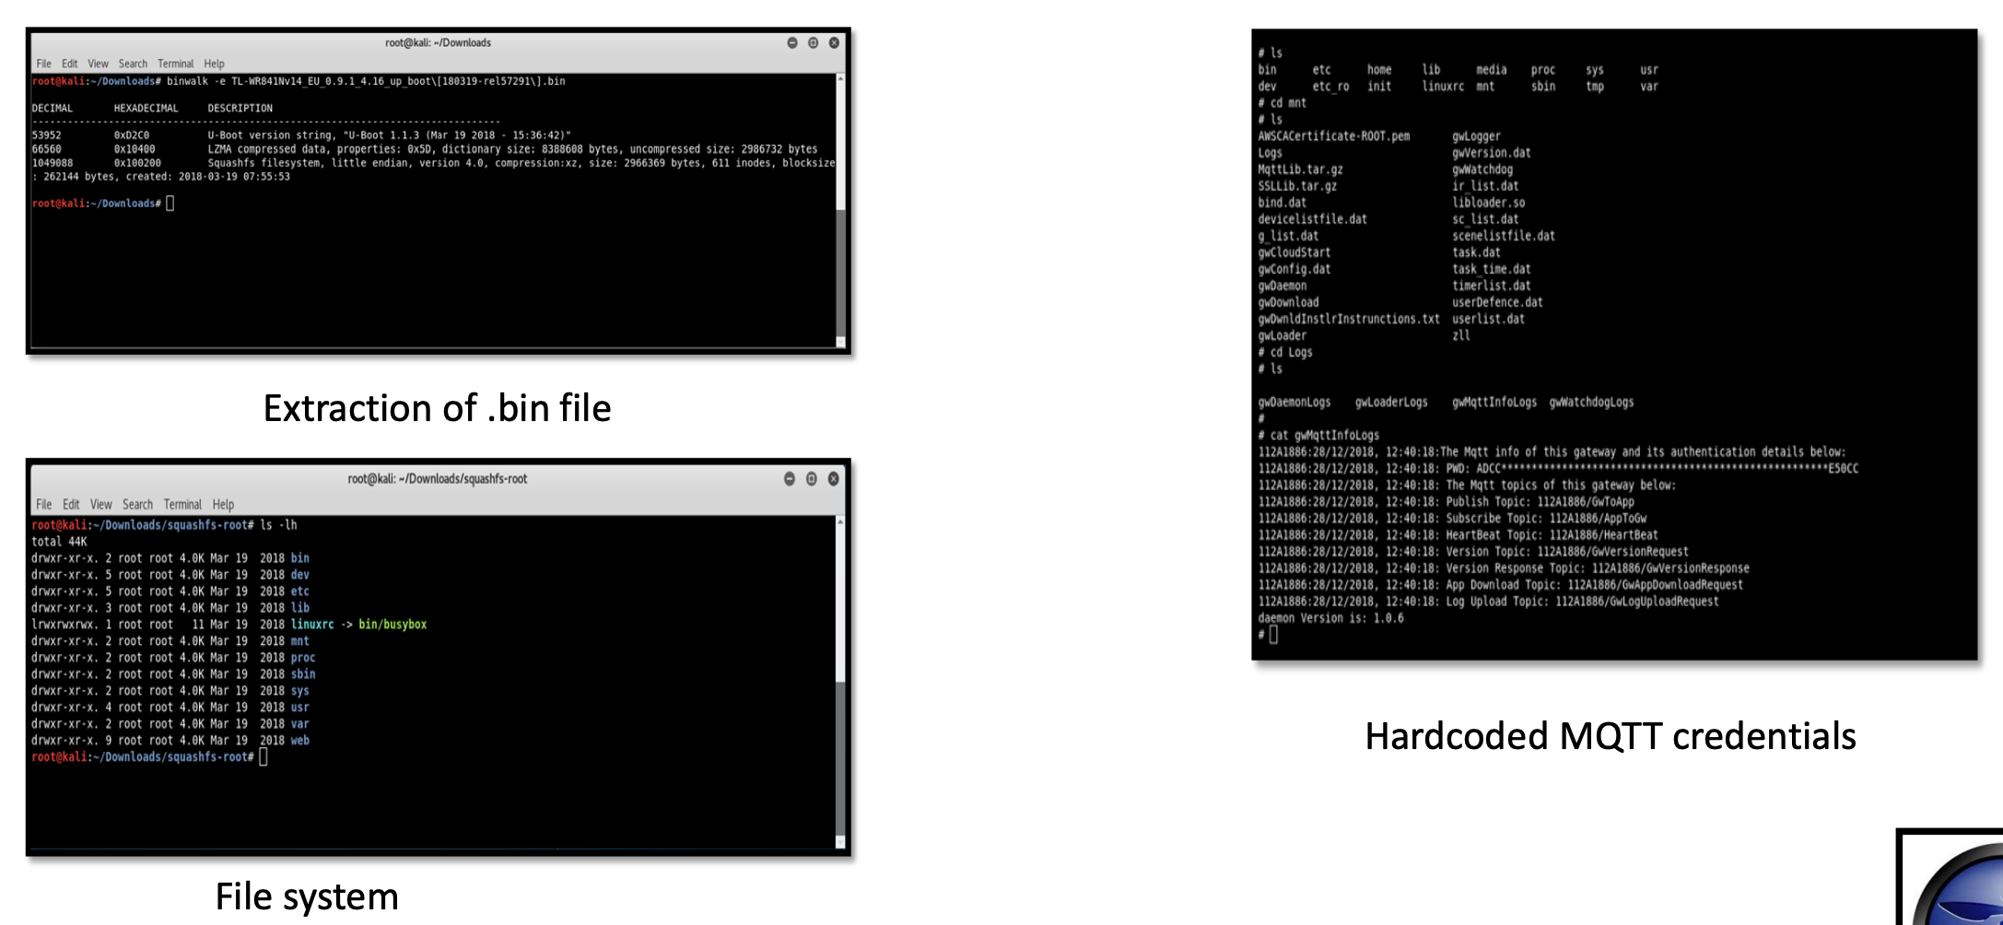
Các phương pháp tấn công HIoT
Firmware:
Phân tích nhị phân (Binary Analysis)
Kỹ thuật đảo ngược (Reverse Engineering)
Phân tích các hệ thống tệp khác nhau (Analyzing different file system)
Khóa và chứng chỉ nhạy cảm (Sensitive key and certificates)
Sửa đổi Firmware (Firmware Modification)
Notes:
Kiểm tra các lỗ hổng bảo mật trong firmware.
Phân tích mã nguồn để tìm lỗi logic và lỗ hổng (hàm không được bảo vệ, tiết lộ thông tin nhạy cảm).
d. Firmware (Phần mềm điều khiển thiết bị):
Mã độc hoặc lỗ hổng trong firmware có thể bị khai thác để giành quyền truy cập root của thiết bị.
Firmware không được mã hóa hoặc không có tập tin xác thực.

Slide 8
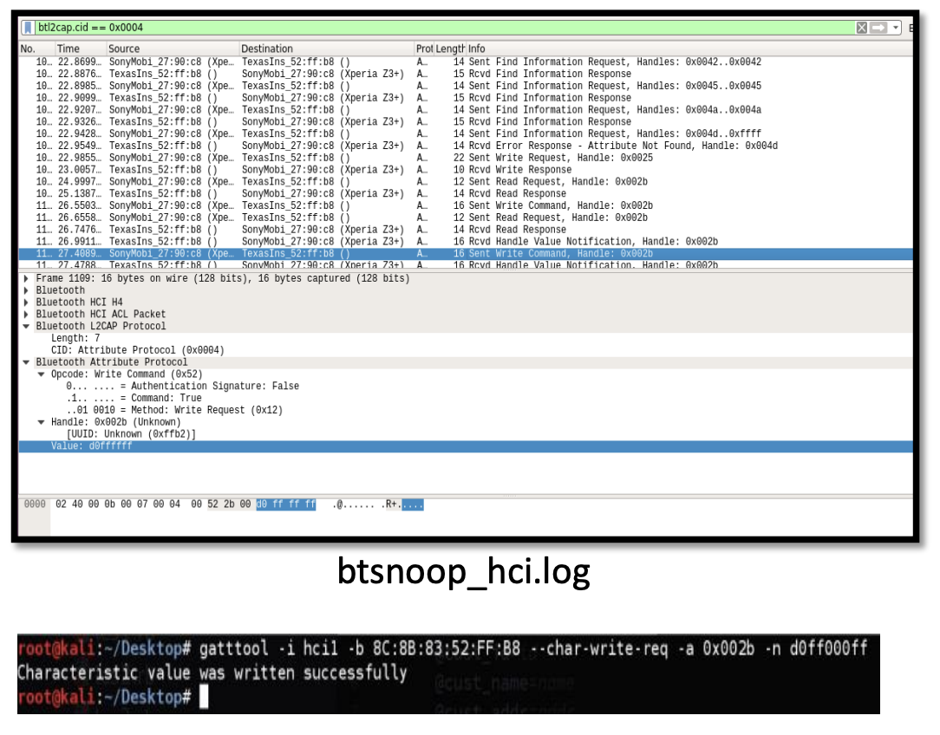
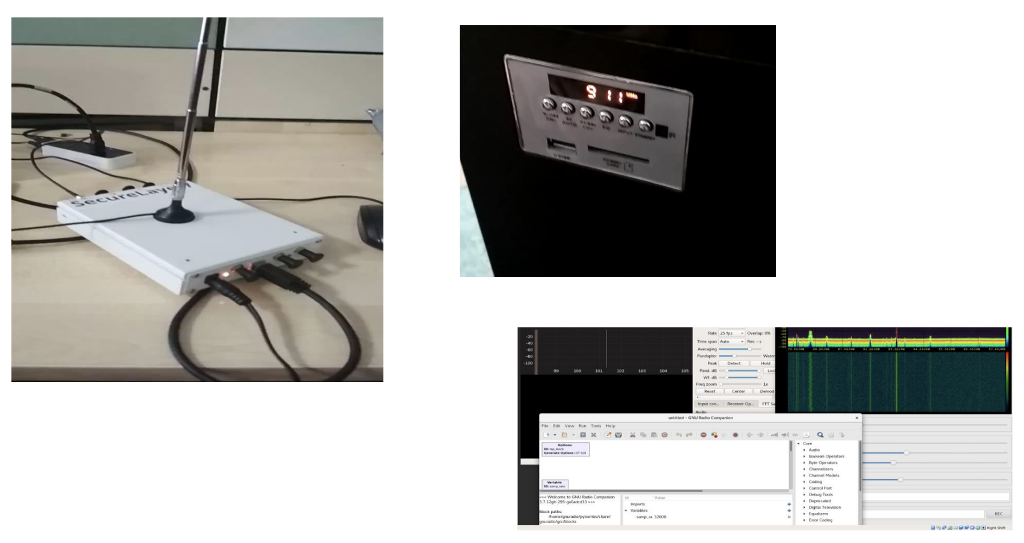
Các phương pháp tấn công HIoT
Radio Security Analysis (Phân tích an ninh vô tuyến)
Khai thác các giao thức truyền thông
BLE, Zigbee, LoRa, 6LoWPAN
Nghe lén (sniffing) các gói dữ liệu vô tuyến
Các cuộc tấn công dựa trên gây nhiễu (Jamming)
Sửa đổi và phát lại các gói dữ liệu (Modifying and replaying packets)
Phân tích tín hiệu vô tuyến bằng USRP
Notes:
Mạng:
Quét tất cả các cổng mở trên thiết bị.
Thử tấn công MitM và kiểm tra việc truyền tải dữ liệu có được mã hóa không.
Giám sát lưu lượng mạng sử dụng công cụ như Wireshark.
Giao tiếp không dây:
Thử tấn công vào giao thức không dây, kiểm tra tính bảo mật của kết nối Wi-Fi, Bluetooth, hoặc Zigbee.
b. Network (Mạng):
Open ports: Kẻ tấn công có thể quét các cổng mở trên giao diện mạng của thiết bị IoT và khai thác chúng.
Man-in-the-Middle (MitM): Ngăn chặn hoặc chỉnh sửa dữ liệu truyền tải giữa thiết bị và server.
Protocol Exploitation: Tấn công vào các giao thức không an toàn (ví dụ: HTTP thay vì HTTPS).
c. Wireless Communications (Giao tiếp không dây):
Tấn công vào các giao thức như Bluetooth, Wi-Fi, Zigbee.
Kẻ xấu nghe lén hoặc giả mạo (spoofing) để điều khiển thiết bị.

Slide 9
Các phương pháp tấn công HIoT
Ứng dụng Di động, Web và Cloud:
Bảng điều khiển web - XSS (Cross-Site Scripting), IDOR (Insecure Direct Object References), Injection
Kiểm tra mã nguồn .apk và .iOS
Kỹ thuật đảo ngược ứng dụng
Các API key bị mã hóa cố định (hardcoded)
Thông tin đăng nhập đám mây như MQTT, CoAP, AWS, v.v.
Notes:
Ứng dụng Mobile và Web:
Kiểm tra ứng dụng web/mobile liên kết với hệ thống thiết bị IoT.
Phát hiện các lỗ hổng trong giao diện người dùng hoặc mã hóa.

Slide 10
Software Tools - Hardware
Công cụ | Mô tả chức năng
Baudrate.py | Script để dò tốc độ baud rate khi kết nối với UART. Dùng để tìm đúng tốc độ truyền dữ liệu nối tiếp.
Esptool | Công cụ dòng lệnh dùng để flash firmware vào các vi điều khiển ESP8266/ESP32 và trích xuất firmware từ thiết bị.
Flashrom | Phần mềm để đọc, ghi, kiểm tra ROM BIOS và các loại chip nhớ flash qua SPI, I2C hoặc lập trình viên ngoại vi.
Minicom | Trình terminal dạng dòng lệnh trên Linux dùng để giao tiếp với cổng serial (RS-232, UART).
Screen | Một terminal multiplexer đơn giản, có thể dùng để mở và quản lý các phiên kết nối serial như Minicom.

Slide 11
Software Tools - Firmware
Công cụ | Mô tả chức năng
Binwalk | Dùng để phân tích file firmware, trích xuất các định dạng nhúng (như squashfs, JFFS2).
Strings | Tìm các chuỗi ASCII hoặc Unicode trong file nhị phân để xem thông tin ẩn, mật khẩu, URL, v.v.
IDA Pro | Trình phân tích ngược (disassembler/debugger) mạnh mẽ, cho phép phân tích các file nhị phân, firmware và mã máy.
Radare2 | Bộ công cụ mã nguồn mở mạnh mẽ dùng để phân tích ngược, kiểm tra bảo mật, và chỉnh sửa nhị phân.
QEMU | Trình giả lập hệ thống và CPU, cho phép chạy firmware hoặc OS nhúng trong môi trường ảo hóa.

Slide 12
Software Tools – Radio Security
Công cụ | Mô tả chức năng
Gatttool | Giao tiếp với thiết bị Bluetooth Low Energy (BLE) bằng GATT protocol, dùng để đọc/ghi dữ liệu BLE.
Hcitool | Dùng để quét, kết nối, và tương tác với thiết bị Bluetooth classic.
GNURadio | Framework mã nguồn mở cho xử lý tín hiệu vô tuyến số (SDR), thường dùng với RTL-SDR, HackRF,...
Killerbee | Bộ công cụ dùng để kiểm tra bảo mật mạng ZigBee (802.15.4), bao gồm sniffer và injector.

Slide 13
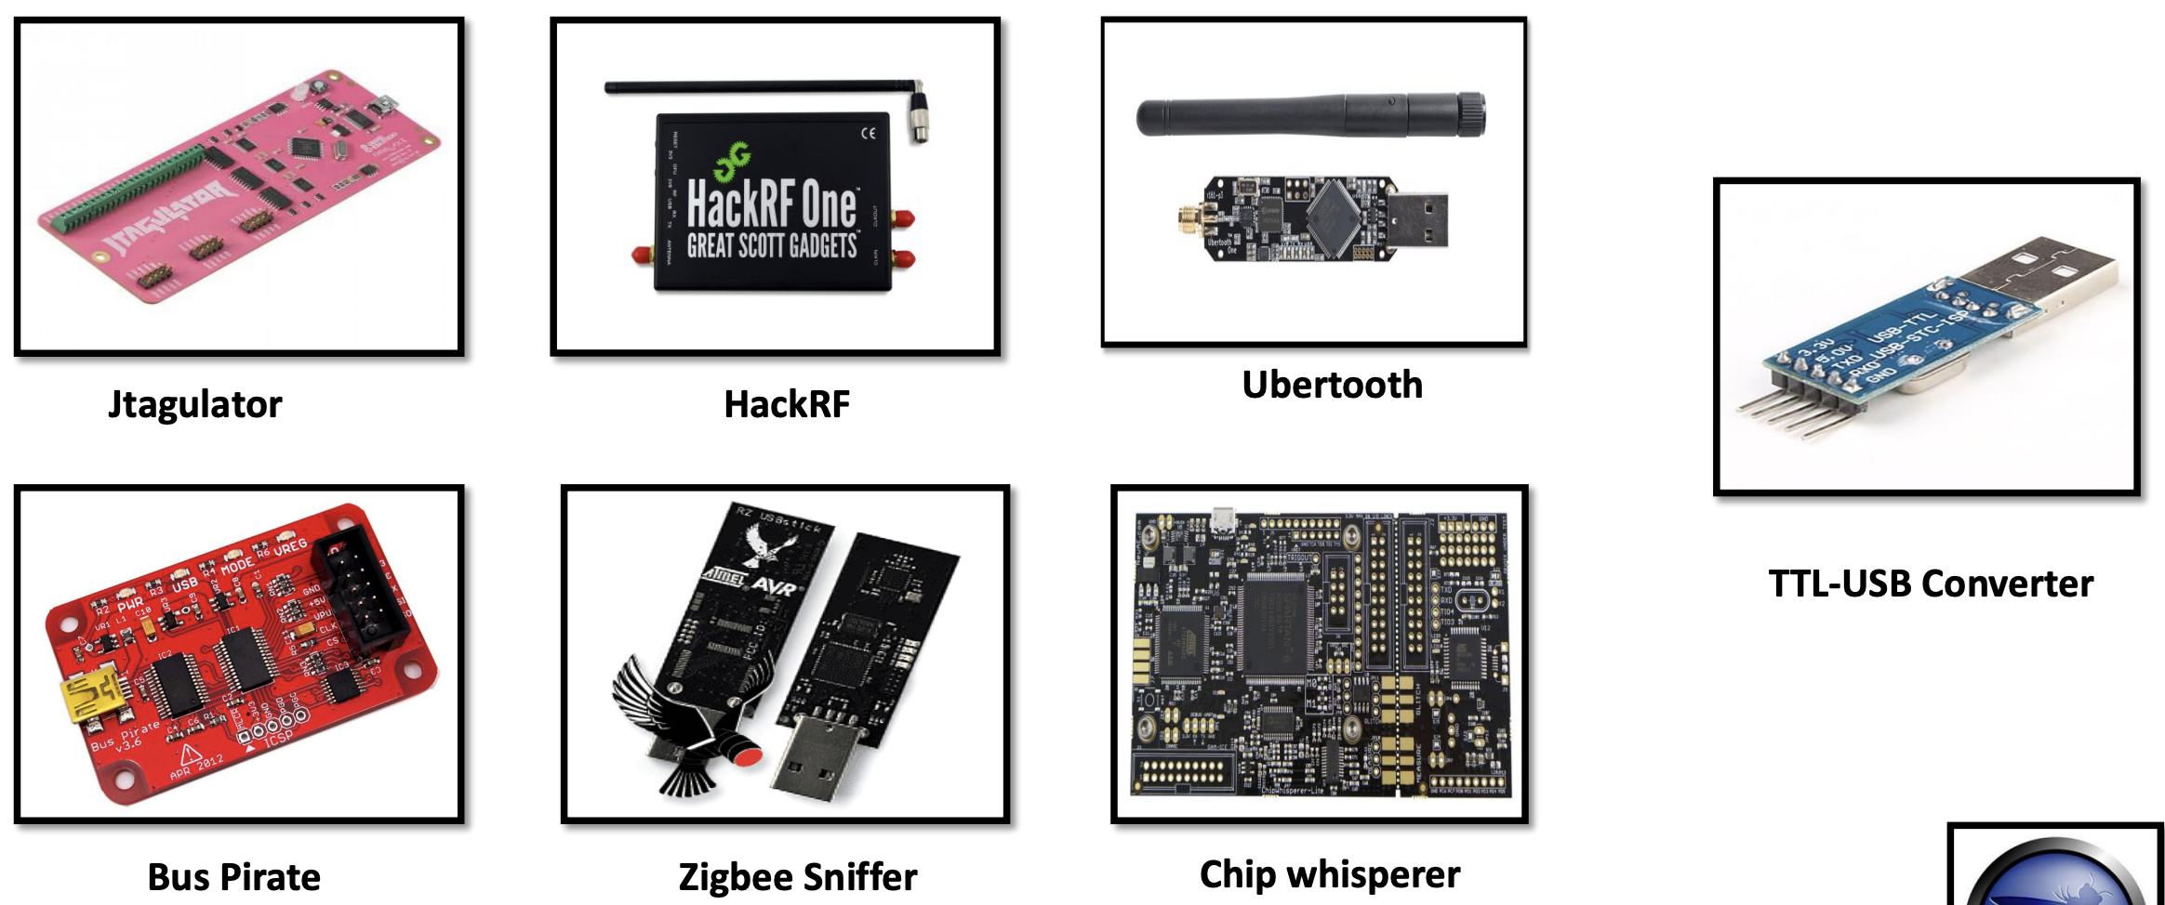
Hardware Tools
Notes:
Thiết bị / Công cụ
Mô tả chức năng
JTAGulator
Thiết bị giúp phát hiện các chân JTAG/SWD trên bo mạch để hỗ trợ phân tích hoặc trích xuất firmware.
HackRF
Thiết bị Software-Defined Radio (SDR) cho phép thu/phát tín hiệu RF từ 1 MHz đến 6 GHz; dùng để kiểm thử bảo mật vô tuyến (Wi-Fi, Bluetooth, RFID...).
Ubertooth
Thiết bị USB dùng để phân tích và sniff tín hiệu Bluetooth/Bluetooth Low Energy. Có thể phát hiện thiết bị, phân tích kênh, theo dõi kết nối.
Bus Pirate
Thiết bị đa năng cho giao tiếp với thiết bị nhúng qua giao thức SPI, I2C, UART... thường dùng để debug hoặc trích xuất dữ liệu từ chip.
Zigbee Sniffer
Thiết bị dùng để bắt gói tin trong mạng ZigBee (thường dùng với KillerBee). Hỗ trợ kiểm thử bảo mật IoT.
ChipWhisperer
Thiết bị dùng cho tấn công side-channel như Power Analysis hoặc Fault Injection. Dùng trong nghiên cứu bảo mật vi điều khiển.
TTL USB Converter
Bộ chuyển đổi tín hiệu UART (TTL) sang USB, cho phép kết nối máy tính với thiết bị nhúng qua giao tiếp serial.
Nhóm
Thiết bị liên quan
Phân tích phần cứng / giao tiếp chip
JTAGulator, Bus Pirate, TTL USB Converter
Phân tích RF / Wireless
HackRF, Ubertooth, Zigbee Sniffer
Tấn công side-channel / bảo mật sâu
ChipWhisperer

Slide 14
Best practices
Làm cho phần cứng chống bị can thiệp hoặc giả mạo
Cung cấp các bản cập nhật vá lỗi cho firmware
Quy định các quy trình để bảo vệ dữ liệu khi thiết bị bị thải bỏ
Sử dụng xác thực mạnh
Sử dụng mã hóa mạnh và các giao thức an toàn
Xác định phương pháp phá hủy thiết bị nếu thiết bị bị hỏng

Slide 15
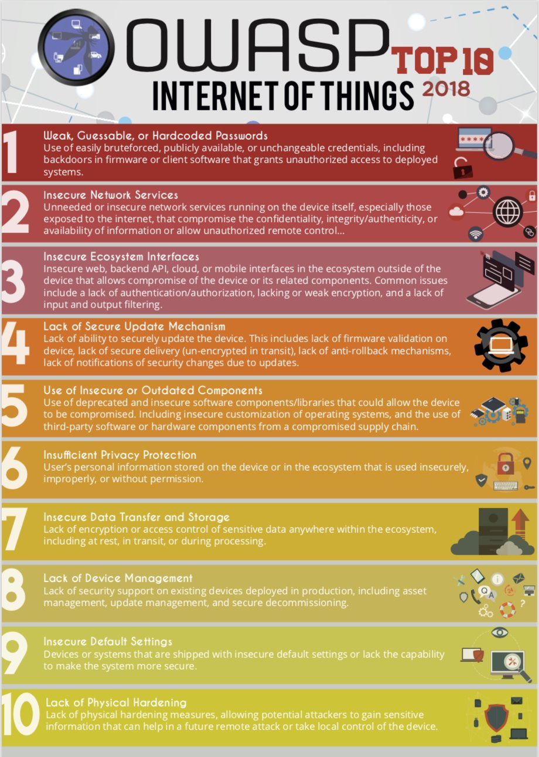
OWASP IOT TOP 10
1. Weak, guessable, or hardcoded passwords
2. Insecure network services
3. Insecure ecosystem interfaces
4. Lack of secure update mechanism
5. Use of insecure or outdated components
6. Insufficient privacy protection
7. Insecure data transfer and storage
8. Lack of device management
9. Insecure default settings
10. Lack of physical hardening
Notes:
1. Mật khẩu yếu, dễ đoán hoặc mã hóa cứng:
Nhiều thiết bị IoT sử dụng mật khẩu mặc định yếu, dễ đoán hoặc được mã hóa cứng trong phần mềm, khiến chúng trở thành mục tiêu dễ dàng cho các cuộc tấn công.
2. Dịch vụ mạng không an toàn:
Các dịch vụ mạng như Telnet, HTTP, hoặc các dịch vụ không được mã hóa khác có thể tạo cơ hội cho tin tặc truy cập trái phép vào thiết bị.
3. Giao diện hệ sinh thái không an toàn:
Các giao diện như ứng dụng di động, giao diện web, và các dịch vụ đám mây kết nối với thiết bị IoT có thể chứa lỗ hổng bảo mật nếu không được thiết kế và triển khai đúng cách.
4. Cơ chế cập nhật không an toàn:
Việc cập nhật phần mềm không an toàn có thể cho phép kẻ tấn công tiêm mã độc hoặc thay thế phần mềm chính thức bằng phần mềm độc hại.
5. Sử dụng các thành phần lỗi thời hoặc không an toàn:
Các thành phần của bên thứ ba, như thư viện phần mềm hoặc phần cứng, có thể chứa các lỗ hổng bảo mật đã biết nếu không được cập nhật thường xuyên.
6. Bảo vệ quyền riêng tư không đầy đủ:
Nhiều thiết bị IoT thu thập dữ liệu cá nhân nhưng không có các biện pháp bảo vệ quyền riêng tư đầy đủ, khiến dữ liệu dễ bị đánh cắp hoặc lạm dụng.
7. Truyền và lưu trữ dữ liệu không an toàn:
Dữ liệu được truyền và lưu trữ trên thiết bị IoT có thể bị tấn công nếu không được mã hóa đúng cách hoặc nếu các biện pháp bảo mật không được áp dụng.
8. Thiếu quản lý thiết bị:
Việc không có các biện pháp quản lý thiết bị hiệu quả có thể dẫn đến khó khăn trong việc theo dõi, cập nhật, và bảo vệ các thiết bị IoT.
9. Cài đặt mặc định không an toàn:
Nhiều thiết bị IoT được xuất xưởng với các cài đặt mặc định không an toàn, như cổng mạng mở, giao diện gỡ lỗi được bật, hoặc đặc quyền quản trị không cần thiết.
10. Thiếu bảo mật vật lý:
Thiết bị IoT có thể dễ bị tấn công vật lý nếu không được bảo vệ đúng cách, ví dụ như bằng cách không bảo vệ các cổng kết nối vật lý hoặc không có các biện pháp bảo mật vật lý khác.

Slide 16
Phương pháp phát hiện tấn công
Do HIoT liên quan đến dữ liệu con người và có nhiều tầng (thiết bị – mạng – cloud – ứng dụng), việc phát hiện tấn công cần đa phương pháp, từ truyền thống đến hiện đại, kết hợp giám sát hành vi, dữ liệu, và tín hiệu vật lý
Phát hiện dựa trên luật (Rule-based Detection)
Phát hiện dựa trên chữ ký (Signature-based Detection)
Phát hiện bất thường (Anomaly-based Detection)
Phân tích hành vi người dùng và thiết bị (Behavioral Analysis)
Ứng dụng học máy (Machine Learning – ML)
Học sâu (Deep Learning – DL)
Notes:
Phát hiện dựa trên luật (Rule-based Detection)
Dựa vào tập hợp các quy tắc cố định được định nghĩa trước (threshold, pattern, whitelist,...).
Ví dụ: Nếu một thiết bị gửi hơn 100 gói tin/phút → cảnh báo tấn công DoS.
Ưu điểm: dễ triển khai, phù hợp với thiết bị đơn giản.
Nhược điểm: khó thích nghi với các mẫu tấn công mới (zero-day), dễ bị bỏ sót.
Phát hiện dựa trên chữ ký (Signature-based Detection)
So sánh dữ liệu đầu vào với các mẫu tấn công đã biết trong cơ sở dữ liệu (signature database).
Thường áp dụng cho phát hiện mã độc, phần mềm gián điệp hoặc truy cập trái phép.
Ưu điểm: chính xác với các tấn công đã biết.
Nhược điểm: không phát hiện được tấn công chưa từng xảy ra.
Phát hiện bất thường (Anomaly-based Detection)
Xây dựng mô hình hoạt động bình thường của thiết bị hoặc người dùng → cảnh báo khi có hành vi lệch chuẩn.
Ứng dụng các kỹ thuật như thống kê, clustering, hoặc AI.
Ví dụ: Người dùng di chuyển ban ngày nhưng đột nhiên định vị xuất hiện lúc 3h sáng → cảnh báo.
Phân tích hành vi người dùng và thiết bị (Behavioral Analysis)
Học và theo dõi mẫu hành vi thời gian thực của người dùng hoặc thiết bị.
Kết hợp dữ liệu từ nhiều nguồn như nhịp tim, GPS, chuyển động, hoạt động ứng dụng,...
Dùng mô hình học máy (machine learning) để xác định mẫu hành vi khả nghi.
Ứng dụng học máy (Machine Learning – ML)
Huấn luyện mô hình phân loại hành vi: “bình thường” vs “tấn công”.
Các thuật toán phổ biến:
Supervised learning: Random Forest, SVM, Decision Tree
Unsupervised learning: K-means, Isolation Forest
Ưu điểm: thích nghi tốt với dữ liệu lớn và phức tạp.
Nhược điểm: yêu cầu dữ liệu huấn luyện đầy đủ và chính xác.
Học sâu (Deep Learning – DL)
Áp dụng các mô hình như:
LSTM: phát hiện chuỗi bất thường (giá trị cảm biến, tín hiệu thiết bị).
Autoencoder: phát hiện dị thường bằng cách tái tạo dữ liệu.
CNN: phân tích dữ liệu dạng hình ảnh (camera HIoT).
Ưu điểm: hiệu quả cao, phát hiện tấn công phức tạp.
Nhược điểm: yêu cầu tài nguyên lớn, không phù hợp với thiết bị đầu cuối HIoT.

Slide 17
Các kỹ thuật hiện đại khác
Phương pháp | Mô tả ngắn | Ứng dụng
Federated Learning | Học phân tán trên nhiều thiết bị mà không cần chia sẻ dữ liệu thô | Bảo mật quyền riêng tư người dùng
Blockchain | Ghi nhận hành vi và giao dịch bất biến, minh bạch | Xác thực truy cập và nguồn gốc thiết bị
Zero Trust Security | Mọi truy cập đều bị kiểm soát, không có vùng tin cậy tuyệt đối | Cloud và API gateway của HIoT
Notes:
Việc phát hiện tấn công trong HIoT không thể dùng một phương pháp duy nhất mà cần kết hợp đa lớp, từ cảm biến đến cloud, từ giám sát định luật đến mô hình học sâu, nhằm đảm bảo phát hiện sớm – chính xác – ít gây nhiễu.

Slide 18
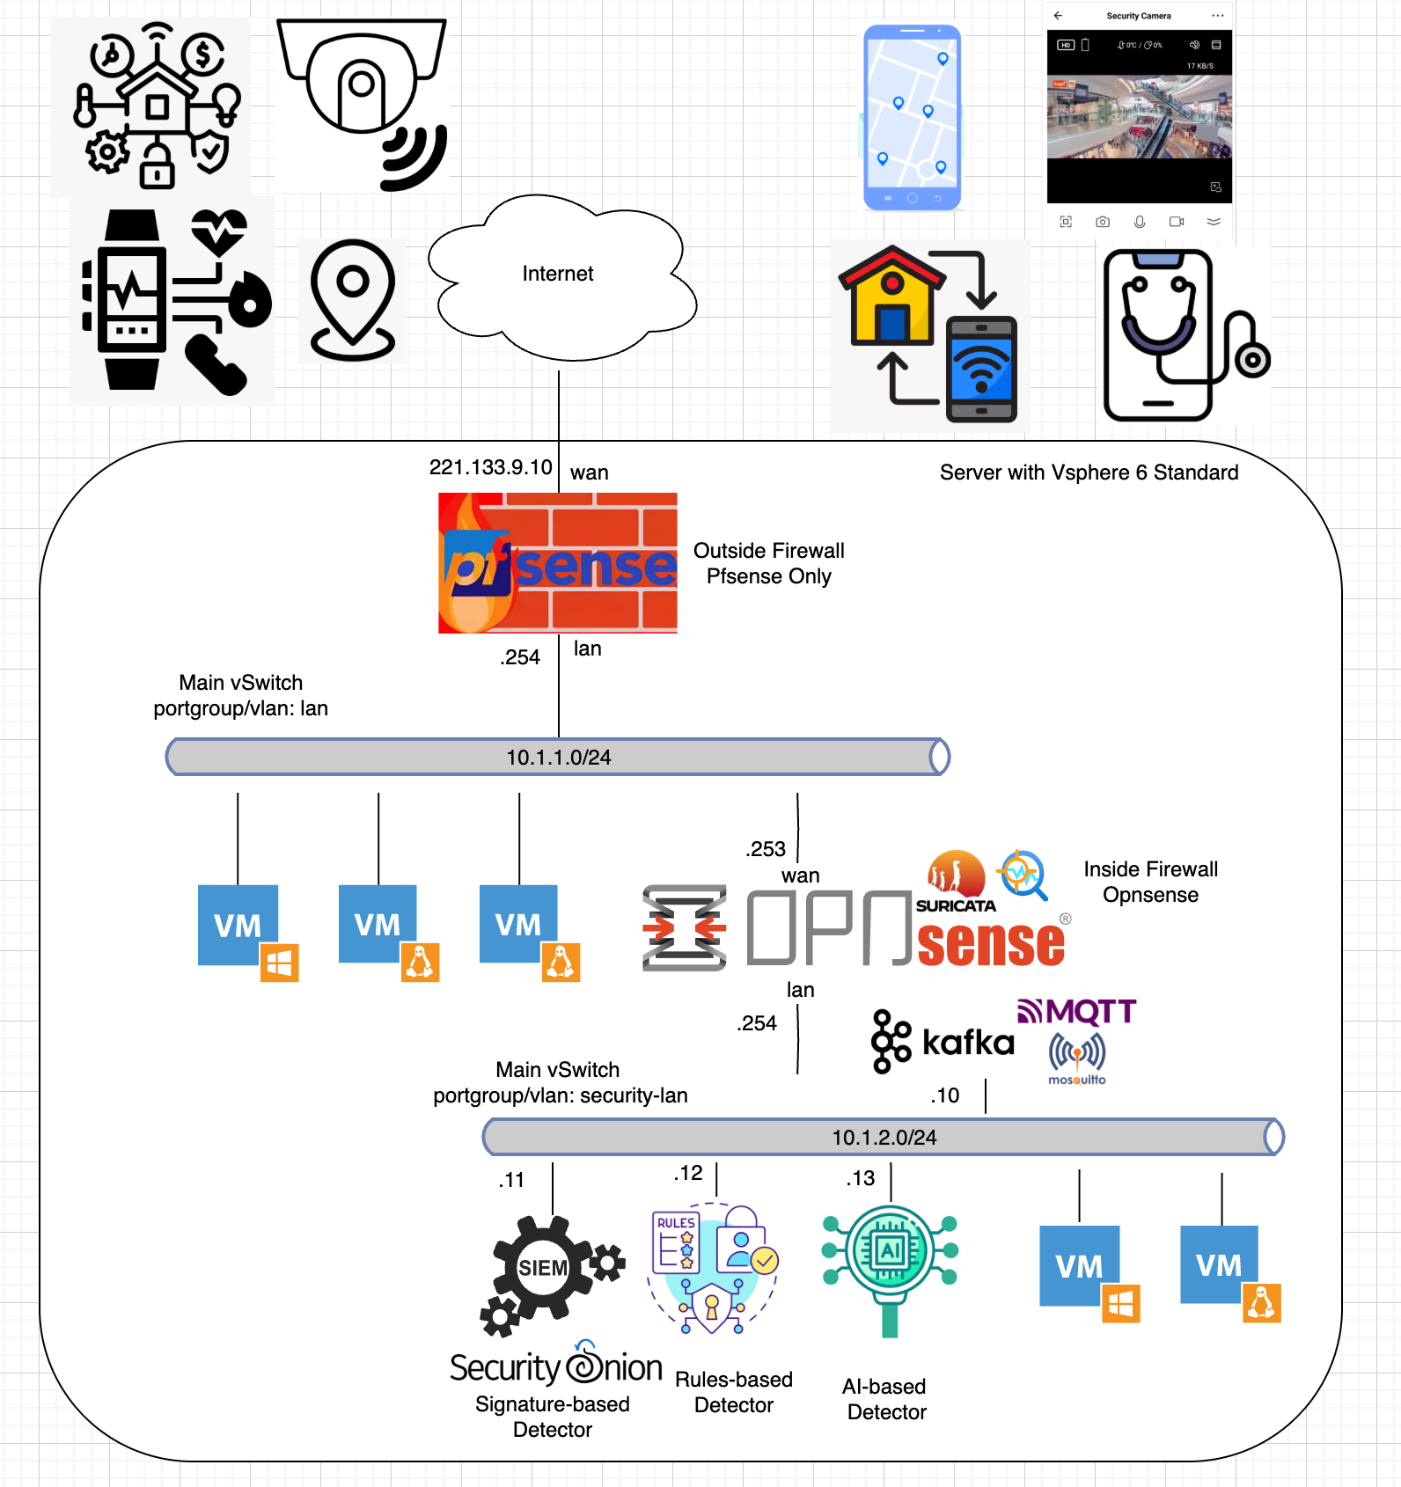
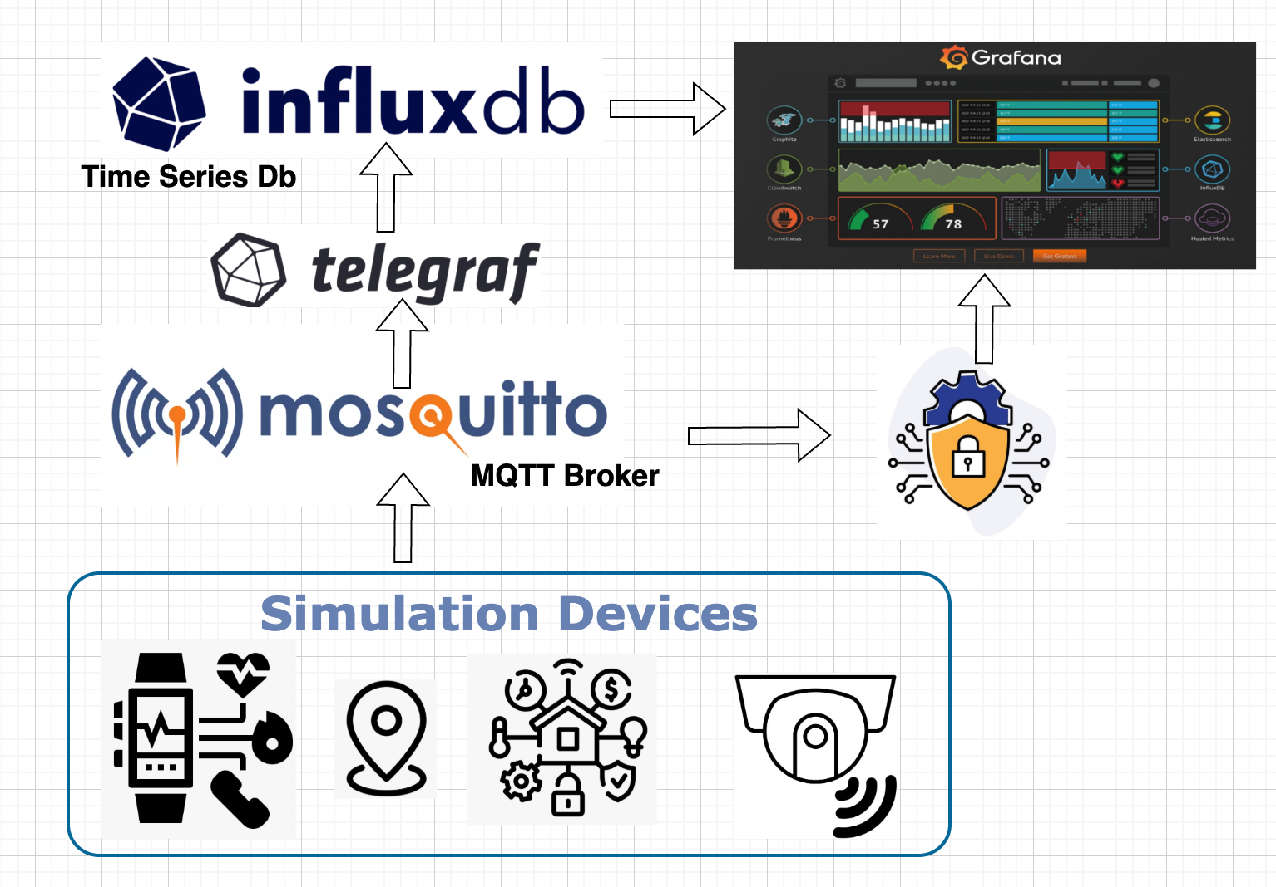
Mô phỏng, thực nghiệm
Demo mô hình phát hiện tấn công đơn giản
Mô hình phát hiện tấn công tổng quát: ai, rules, signatures based với metadata và data được thu thập

Slide 19
Tài liệu tham khảo
https://owasp.org/www-chapter-pune/meetups/2019/August/IoT_Device_Pentest_by_Shubham_Chougule.pdf
https://owasp.org/www-chapter-toronto/assets/slides/2019-12-11-OWASP-IoT-Top-10---Introduction-and-Root-Causes.pdf
https://github.com/scriptingxss/OWASP-IoT-Top-10-2018-Mapping
https://www.infosecinstitute.com/resources/penetration-testing/getting-started-with-iot-security-mapping-the-attack-surface/

